Slide 1
Лесные ресурсы мира
Подготовила: учитель географии Чернова Т.В.

Slide 2
«Земельные ресурсы России (млн га)»
 | Земельная площадь по данным Росреестра( 2013г)
Всего земель | 1709,8
Сельскохозяйственные угодья | 220,2
Лесные земли | 871,8
Другие земли | 617.8

Slide 3
Цель урока : Сформировать знания географии размещения лесных ресурсов мира;
Задачи:
Образовательные: раскрытие основных закономерностей размещения земельных ресурсов мира; проблемах их использования и возобновления;
Развивающие: формирование умения давать оценку обеспеченности мира и отдельных регионов лесными ресурсами, развитие умения и навыков использования и анализа географической информации;
Воспитательные: формирование экологической культуры.

Slide 4
Распределение лесных ресурсов по регионам мира.
Регион | Лесопокрытая площадь, млн. га | Запасы древесины, млрд м³ | Лесистость, %
СНГ | 755 | 84 | 35
Зарубежная Европа | 150 | 19 | 27
Зарубежная Азия | 500 | 55 | 19
Африка | 545 | 56 | 18
Северная Америка | 455 | 53 | 25
Латинская Америка | 970 | 110 | 48
Австралия и Океания | 70 | 7 | 9

Slide 5
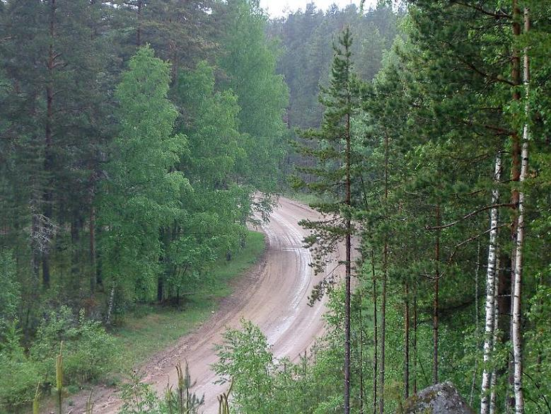

Slide 6
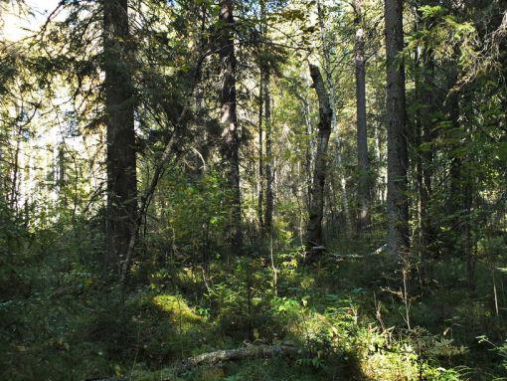

Slide 7
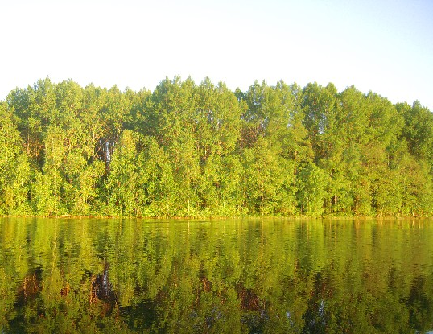

Slide 8
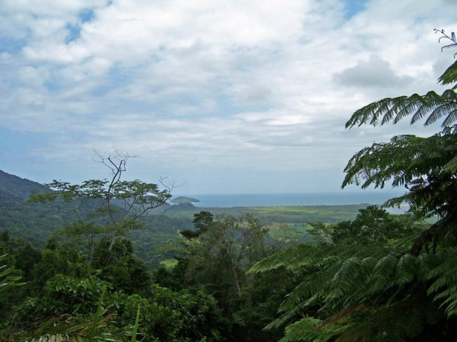

Slide 9
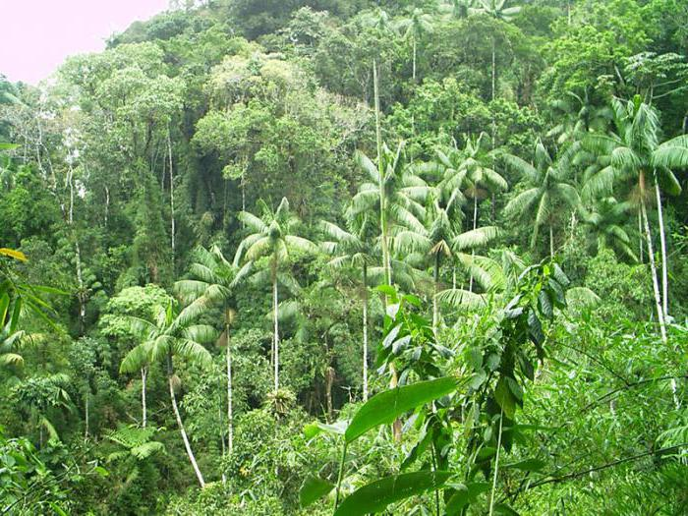

Slide 10
Закрепление.
Ответьте на вопросы
1) Как Вы думаете, какие из перечисленных стран будут иметь наибольшую обеспеченность лесными ресурсами: Саудовская Аравия, Монголия, Россия, Мексика;
2) Расставьте регионы мира по уменьшению лесной площади: Латинская Америка, Зарубежная Европа, Африка;
3) Определите страну по ее краткому описанию: «Эта страна относится к региону стран Латинской Америки, в стране достаточно теплый и влажный климат. Она занимает первое место в мире по обеспеченности лесными ресурсами»

Slide 11
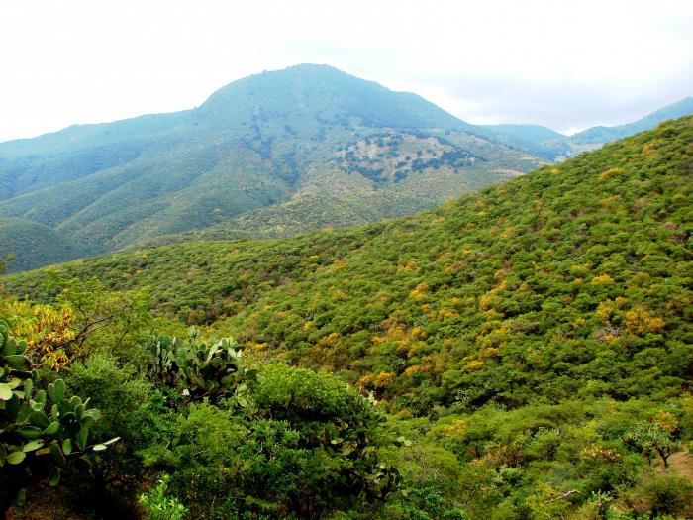
Домашнее задание:
параграф 16.

